Slide 1
PID制御
B1 tkdlab 大原黎明

Slide 2

PID制御とは
古典制御でフィードバック制御の一種
温度制御やドローンの姿勢制御に使われることが多い
P: 比例制御 (Proportional)
I: 積分制御 (Integral)
D: 微分制御 (Differential)

Slide 3
PID制御とは
P制御: 現在の状況に対する操作量を決定する
I制御: 過去の状況に対する操作量を決定する
D制御: 未来の状況を予測して操作量を決定する

Slide 4
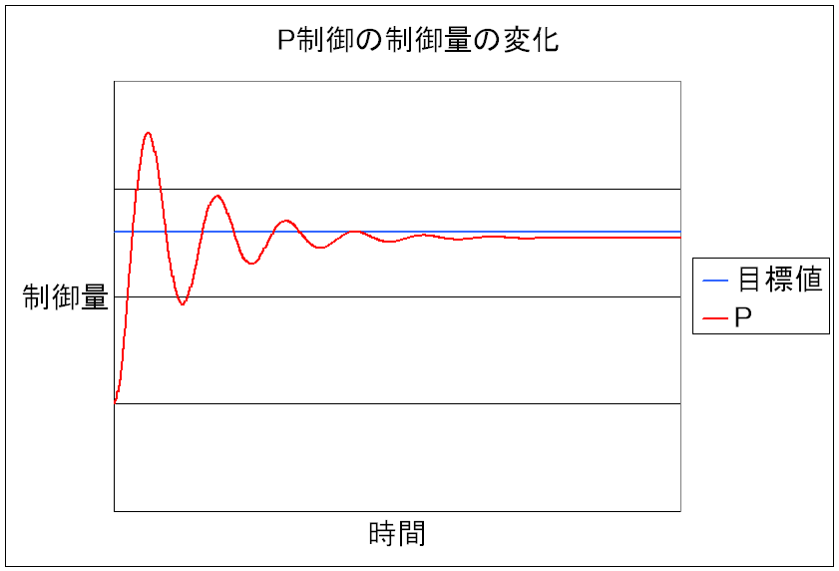
P制御
偏差が大きい時はコースアウト寸前の状況なので、全力でモーターを回転してコースへ復帰してほしい
偏差が小さい時は緩やかに戻って欲しい → 比例
Kpが適切なら数回で収束する
【欠点】
偏差が小さいときに操作量が小さくなり 過ぎて、目標値とずれたところで安定する
反応性が低い(目標値を過ぎている)

Slide 5
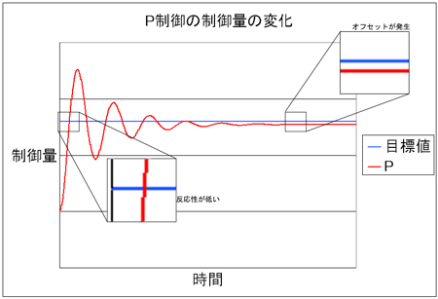

Slide 6
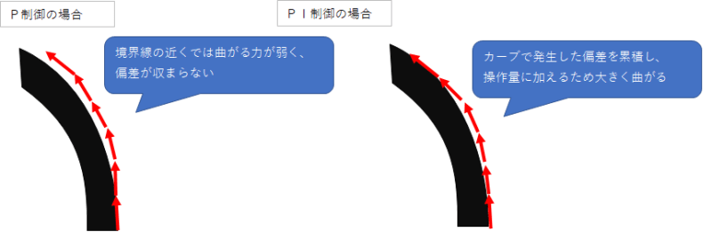
P制御の問題Ⅰ
【偏差が小さいときに操作量が小さくなり過ぎて
目標値とずれたところで安定する】
偏差が小さいと操作量も小さくなるので、モーターの曲がる量よりカーブの曲がる量の方が多いと目標値に戻れない
Kpを大きくして偏差が小さいときの操作量を大きくすると、カーブはOKでも直線では無駄が多くなる
カーブにいる間だけ、操作量をあげたい!!!

Slide 7
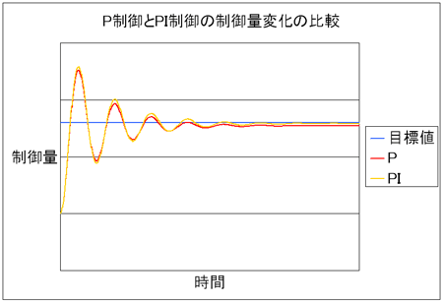
I制御
P制御の目標値とずれたところで安定する問題を解決したい!
P制御が対応できない小さな偏差を累積して補正する
偏差の累積(積分)が大きいとその分I制御による補正が行われる → 目標値との小さなズレを解決!!

Slide 9
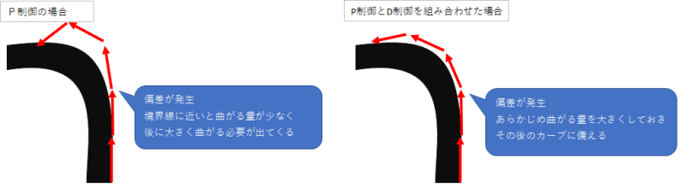
P制御の問題Ⅱ
【反応性が低い】
反応性: 制御量が変移しはじめた際に素早く操作量を調整し、制御量の変化を最小限にとどめる能力
急にカーブが発生した際、P制御は現在の状況をもとに操作量を決定しているので、曲がりはじめは偏差が小さいので曲がる量は少ないが後々大きく曲がる必要が出てくる → 無駄が多い コースアウトするかも…

Slide 10
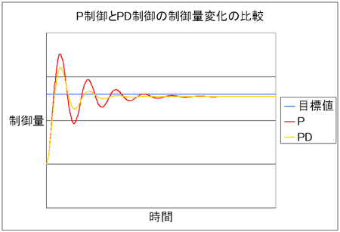
D制御
P制御の反応性が低い問題を解決したい!
反応性を高くするためにカーブの曲がりはじめを検知する必要がある
微分を使って傾き(カーブの曲がり具合)を求める 今の偏差 – 前回の偏差 → 反応性を高くできる!!

Slide 12
PID制御
P制御は現在の位置を見て操作量を決定して、 大まかに目標値まで近づける
I制御はそれまでの偏差を累積して操作量を決定して、 足りない分を補うことで誤差を減らす
D制御はその後の変化を予測し予め操作量を足して、 急な変化に対応する

Slide 13
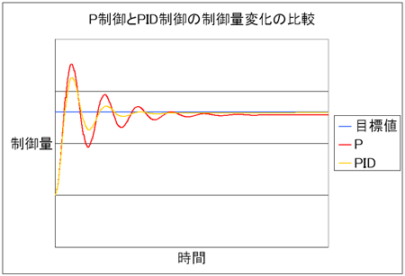

Slide 14
参考
久納工, monoist, オンオフ制御の欠点を補う「PID制御」とは?, https://monoist.atmarkit.co.jp/mn/articles/1005/21/news095.html
石川宏保, monoist, 滑らかで安定したライントレースを実現する, https://monoist.atmarkit.co.jp/mn/articles/1007/26/news083.html
TSOne, ロボット制御-PID制御について, https://www.tsone.co.jp/blog/archives/889

